Slide 1



Slide 2






Slide 3

145,5 × 100 = ?
$$14 550$$

Slide 4

325,23 × 10 = ?
$$3252,3$$

Slide 5

38 879,34 × 1 000 = ?
$$38 879 340$$

Slide 6

7 840 : 10 = ?
$$784$$

Slide 7

348 000 : 100 = ?
$$3 480$$

Slide 8

24 783 : 0,001 = ?
$$24 783 000$$

Slide 9





Slide 10



Slide 11
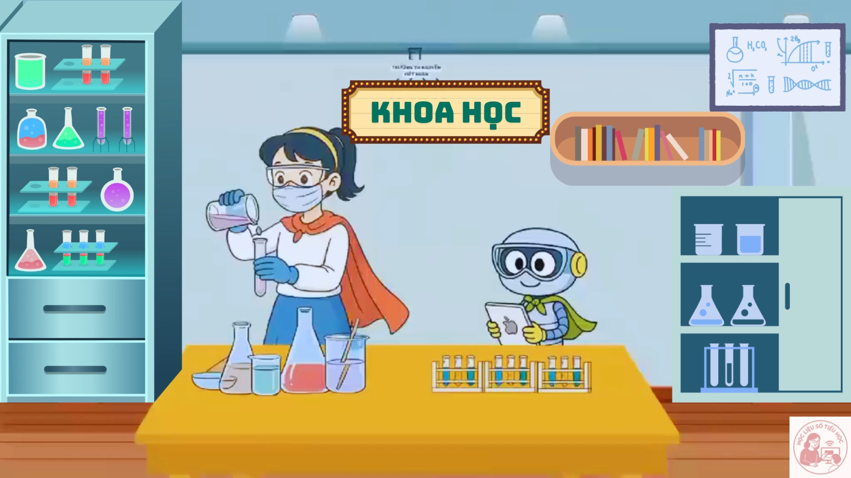

Slide 12

0,3 : 10 = ? (l)
0,3 10
Nhận xét: Nếu chuyển dấu phẩy của số 0,3 sang bên trái một chữ số thì ta được 0,03
0
3
0
,
0
0
3
0
Vậy: 0,3 : 10 = 0,03 (l)

Slide 13
534,28 100
3
4
2
,
5
3
4
2
8
42
8
28
0
Nhận xét: Nếu chuyển dấu phẩy của số 0,3 sang bên trái một chữ số thì ta được 0,03
80
0
0
Vậy: 534,28 : 100 = 5,3428

Slide 14


Muốn chia một số thập phân cho 10; 100; 1 000;... ta chuyển dấu phẩy của số đó lần lượt sang bên trái một; hai; ba;... chữ số

Slide 15
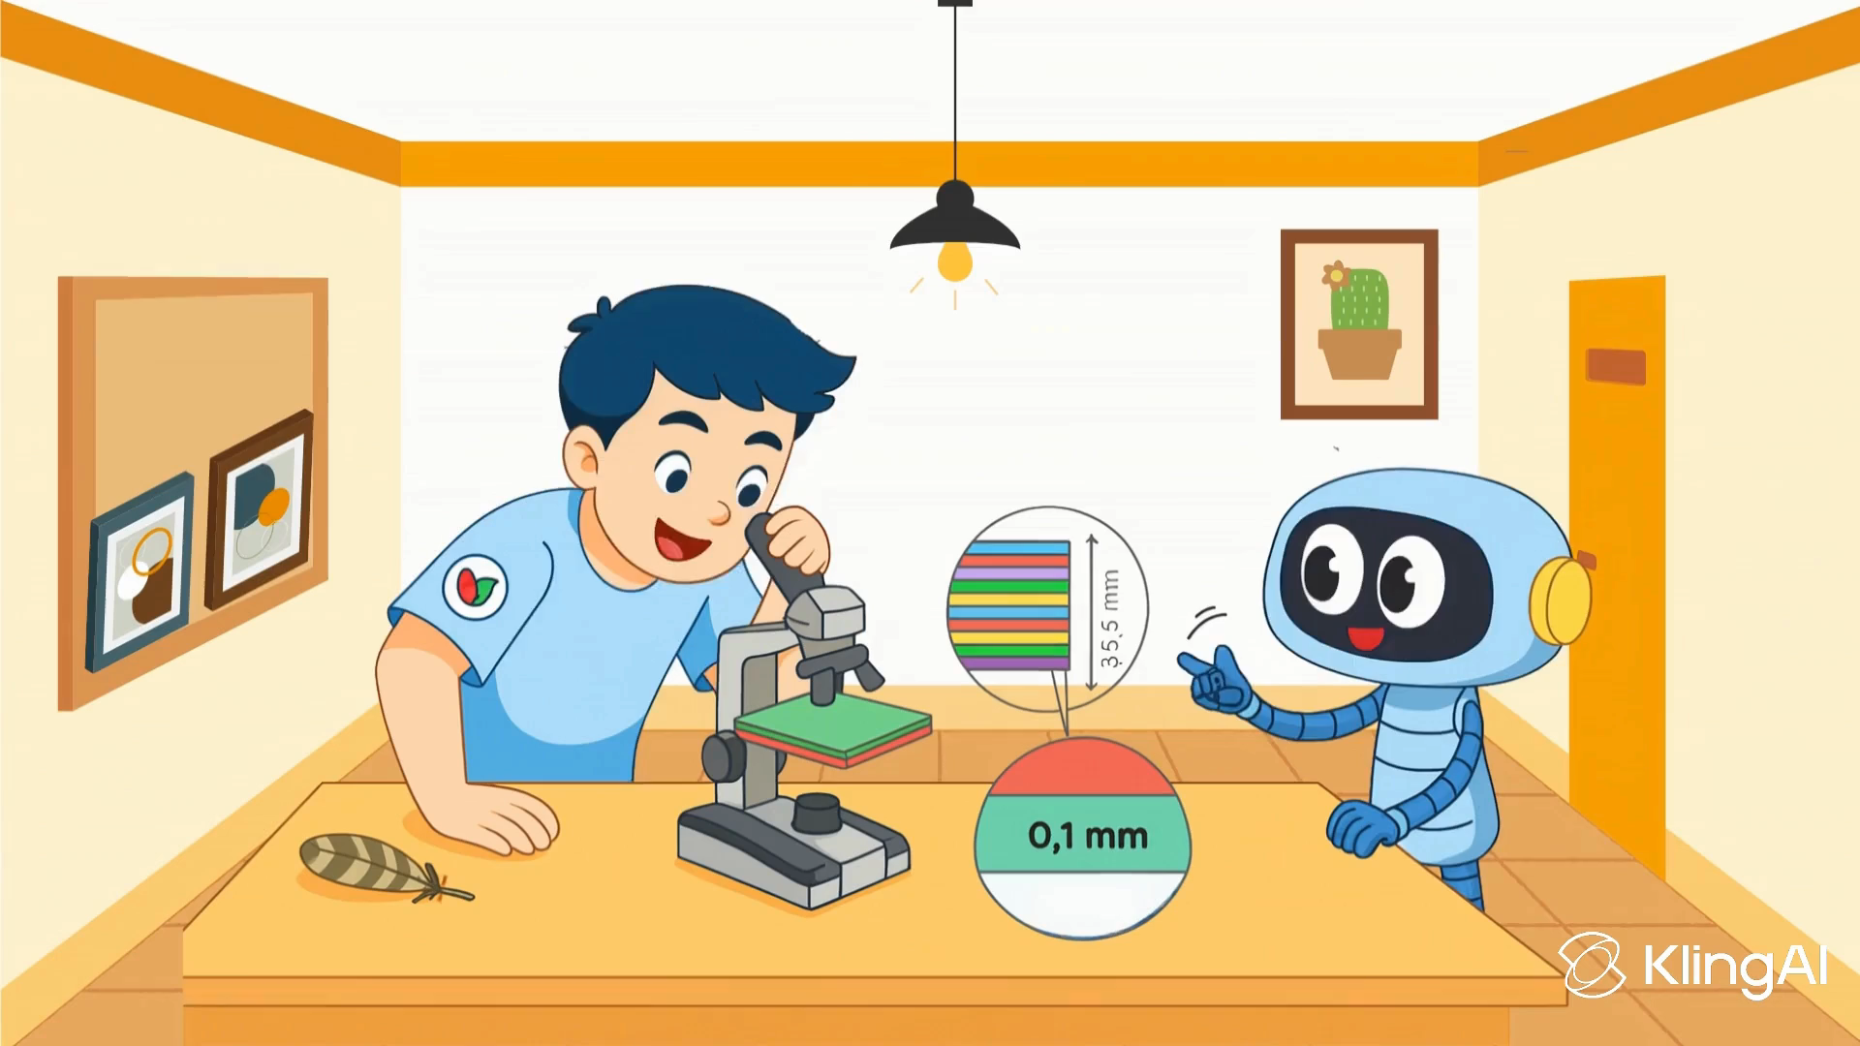

Slide 16
36,5 : 0,1 = ? (tờ giấy)
36,5 : 0,1 = 365 : 1 = 365
Nhận xét: Nếu chuyển dấu phẩy của số 36,5 sang bên phải một chữ số thì ta được 365.
Vậy: 36,5 : 0,1 = 365 (tờ giấy)
86,4 : 0,001 = ?
86,4 : 0,001 = 86 400 : 1 = 86 400
Nhận xét: Nếu chuyển dấu phẩy của số 86,4 sang bên phải ba chữ số thì ta được 86 400.
86,4 : 0,001 = 86 400

Slide 17
Muốn chia một số thập phân cho 0,1; 0,01; 0,001... ta chuyển dấu phẩy của số đó lần lượt sang bên phải một; hai; ba;... chữ số

Slide 18



Slide 19
1
Tính nhẩm
= 0,008
a) 20,7 : 10 b) 0,3 : 0,1 | 0,8 : 100 58 : 0,001 | 341 : 1 000 6,3 : 0,01
= 2,07
= 0,341
= 3
= 58 000
= 6 300

Slide 20
2
Số?
a) 10,4 mm = cm
?
1,04
0,126
b) 12,6 cm = m
?
0,0037
c) 3,7 m = km
?

Slide 21


Slide 22
1
Số?
0,108
10,8
0,108
10,8

Slide 23
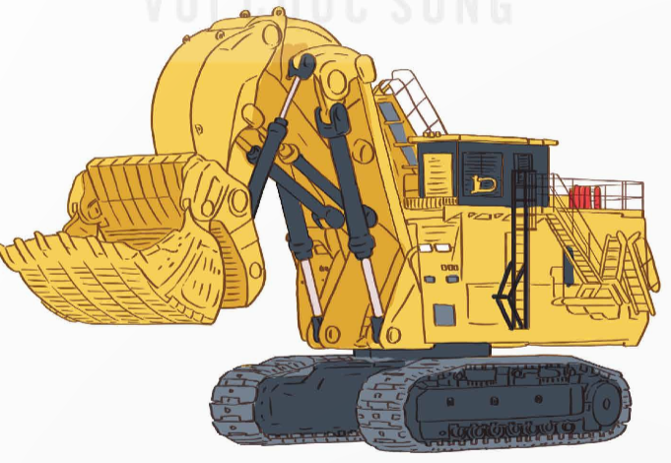
2
Chiếc máy xúc lớn nhất thế giới (năm 2022) xúc 10 lần được 937,8 tấn quặng. Hỏi trung bình mỗi lần chiếc máy xúc đó xúc được bao nhiêu tấn quặng?
Bài giải:
Trung bình mỗi lần chiếc máy xúc xúc được số tấn quặng là:
937,8 : 10 = 93,78 (tấn)
Đáp số: 93,78 tấn.

Slide 24


Slide 25



Bạn A nêu một phép chia một số thập phân cho 10; 100; 1 000;... hoặc cho 0,1; 0,01; 0,001;... bất kì, bạn B thực hiện tính và nêu kết quả. Hai bạn thay nhau đố và trả lời, thống nhất kết quả. Bạn nào tính đúng nhiều hơn sẽ giành chiến thắng. Thời gian chơi tư 2-3 phút.

Slide 26


